Slide 1
CSN:s informationsutbyte med Ladok

Slide 2
Juridiska förutsättningar §§
För att kunna bedöma studiestödsärenden behöver CSN uppgifter från lärosätena. Uppgifterna behövs bland annat för att kunna
bedöma hur mycket studiemedel den studerande har rätt till
verkställa utbetalningar
avgöra den studerandes rätt till fortsatta studiemedel.
Av studiestödsförordningen (2000:655), 6 kap. 10§, framgår att lärosätena ska lämna uppgifter om utbildning, studietid, studiernas omfattning, studieaktivitet och studieresultat till CSN. Myndigheten har även bemyndigats att meddela närmare föreskrifter, CSNFS 2001:1, 19 kap. 2 – 6§§.
Förordningen om redovisning av studier m.m. vid universitet och högskolor (1993:1153), 2 kap. 6§,
reglerar att uppgifter får lämnas ”på medium för automatiserad behandling” från en högskolas studieregister om uppgifterna behövs för beviljande och utbetalning av studiestöd.

Slide 3
Ladok3 = ny teknik för CSN att hämta uppgifter
Istället för att CSN får uppgifter på fil en gång per dygn, tillhandahåller Ladok3 uppgifterna direkt via två webbtjänster, REST och Atom Feeds.
CSN anropar dessa nya webbtjänster för att hämta uppgifterna och lyssnar även av nya händelser.

Slide 4
L3 ger nya möjligheter för CSN
Bättre uppgifter om de studerande gällande studiedeltagande – rätt belopp
Förutsättningar att fatta beslut direkt

Slide 5
CSN:s elektroniska informationsutbyte med Ladok berör 280 000 högskolestuderande.
Uppgifter som CSN hämtar från Ladok
Hösttermin
UHR
UHR
Ladok
Ladok

Slide 6
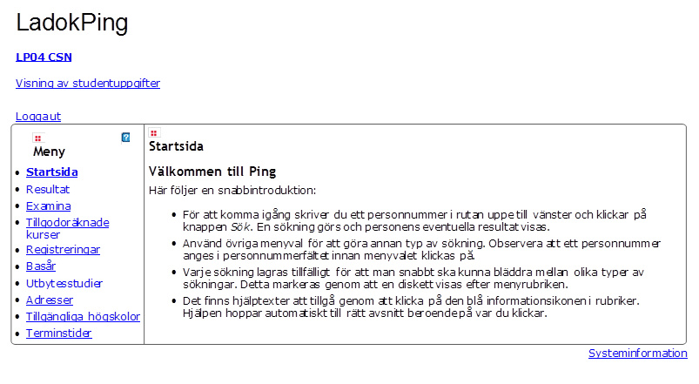
Ett kompletterande gränssnitt
LadokPing
Här hämtar vi uppgifter manuellt från Ladok gällande t. ex.
kompletterande uppgifter om studieresultat
antagning och resultat för utbytesstuderande
kursregistreringar vid efterkontroller

Slide 7
Vilken information förs över till CSN och vilken information ser CSN i LadokPing
Frågor och svar
Uppgifter som skickas/hämtas till CSN:s ärendehanteringssystem
Registreringar
- verifierar att studerande har påbörjat sina studier inför första utbetalningen. Sedan löper utbetalningarna på om inte den studerande eller lärosätet rapporterar avvikelser (avbrott, uppehåll)
- kontroll efter varje halvår att den studerande studerat i den omfattning som studiemedel har beviljats för
Studieresultat
tillräckliga studieresultat för att få nya studiemedel? Endast poängsatta moment och kurser enligt den kursplan som gäller för utbildningen http://www.csn.se/partner/2.1530/2.1531/2.1539

Slide 8
Vilken information förs över till CSN och vilken information ser CSN i LadokPing
Frågor och svar
Uppgifter som CSN ser i LadokPing
antagning och studieresultat vid utbytesstudier
tillgodoräknande (utbytesstudier och högskolor i Sverige)
studieresultat (datum, många terminer och äldre resultat)
datum för studieuppehåll (L2)
registreringar (kontroller av studieomfattning)

Slide 9
“Utifrån tester med registrering och omregistrering i nya Ladok funderar vi över om CSN kommer att ändra arbetssätt framöver. Tidigare tittade CSN på studier per termin. I nya Ladok kommer inte terminsbegreppet att vara så starkt. Däremot kan man titta utifrån datum. Det skulle kunna göra att en student som läser 7,5 HP första perioden en termin och 22,5 hp sista delen av terminen skulle kunna få reducerad ersättning för första perioden eftersom man inte läst på heltid. Kan det bli sådana effekter? Finns det dokument som beskriver CSN:s arbetssätt?” Kommentar från annat lärosäte: “Även om CSN inte ändrar arbetssätt, så kommer Ladok3:s beteende att medföra ändringar. T.ex. har vi utbildningar i Lund där CSN ger utbetalning för studiemedel med terminsreg som grund (de följer däremot upp på kursreg och ger återkrav om det finns för få kursreg-poäng jämfört med terminsreg). Här kommer det att bli ett visst arbete med att förklara detta för studenterna. I värsta fall kan det också bli en "glitch" i systemen beroende på när man går in i Ladok3.”
Frågor och svar - Vilka effekter får det för den studerande när terminsregistrering inte finns i L3?
Registrering verifierar att studerande har påbörjat sina studier inför första utbetalningen. Sedan löper utbetalningarna på under studieperioden (terminen) om inte den studerande eller högskolan rapporterar avvikelser (avbrott, uppehåll).
Kontroll efter varje halvår att den studerande har studerat i den omfattning som studiemedel har beviljats för.
Studietiden i förhållande till högskolepoängen avgör hur mycket studiemedel en har rätt till. Heltidsstudier = 1.5 hp per vecka i genomsnitt för varje studieperiod (termin). Exempel: 7,5 hp+22.5 hp under 20 veckor ger 100% studiemedel i 20 veckor. I vissa fall kan det ses som två studieperioder som då beräknas var för sig.

Slide 10
Om du läser 30 högskolepoäng (hp) motsvarar det 20 veckors heltidsstudier. Det ger rätt till studiemedel på heltid under hela studietiden.
Om du läser 30 hp med en studietid på 23 veckor, kan du också få studiemedel på heltid. Men då kan du bara få det i 20 veckor. Du får alltså inte några studiemedel för de sista tre veckorna på terminen.

Slide 11
Behöver vi (eller snarare studenterna själva) informera CSN på annat sätt (t ex genom om sin antagning till utbytet, eftersom det är information CSN behöver för att kunna bevilja studiemedel för utbytet? CSN har ju tidigare betalat ut studiemedel för utbyte innan registrering i dessa fall.”
Frågor och svar - Utbytesstudier
Antagning
Det beror på om vi kan se uppgifterna i LadokPing. Antagning är fortfarande verifiering för att betala ut studiemedel. Om uppgifter inte finns i LadokPing behövs ett intyg från den studerande.
Studieresultat
Om högskolan inte har rapporterat in tillgodoräknade poäng i Ladok så att CSN ser det i LadokPing kan den studerande istället redovisa sitt utländska studieresultat. CSN räknar då om hur många högskolepoäng det utländska resultatet motsvarar.
Den studerande kan också skicka in sitt utländska betyg när det inte finns tillräckligt med tillgodoräknade poäng i LadokPing.

Slide 12
Vi skulle behöva få bekräftat vilken studieperiod CSN kommer titta på när det gäller utresande utbytesstudenter. Utbytestillfället har en studieperiod men utbytesåtagandet kan ha en annan. Vi har uppfattat att CSN kommer göra sina bedömningar utifrån kurstillfällen. Kan vi likställa utbytesåtagandet med kurstillfället så det är detta de kommer titta på?
Frågor och svar
Är Utbytesåtagande = planerade studier och Utbytestillfället = faktiska studier?
Oavsett vilket behöver CSN veta under vilka veckor studierna bedrivs.

Slide 13
Vid omkopplingar på kurs- och programtillfällen – ser CSN rätt uppgifter?
Frågor och svar
Här är vi osäkra på vad som menas med omkopplingar men vid byten får CSN nya kurskoder.

Slide 14
Vi gör studier möjligt.

